Slide 1
2.Hafta
2. Hafta
Ağ Temelleri
Ağ Topolojileri
Nbp112 ağ temelleri

Slide 2
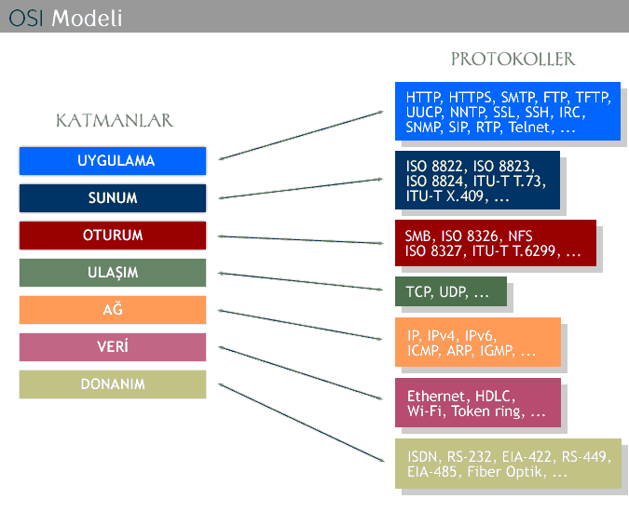
Ağ Topolojileri
Bir ağdaki bilgisayarların nasıl yerleşeceğini, nasıl bağlanacağını, veri iletiminin nasıl olacağını belirleyen genel yapıdır.
Fiziksel topoloji: Bilgisayarlar arasındaki fiziksel kablo bağlantısının nasıl olacağını belirler. Fiziksel katman (OSI 1. katman) ile ilgilidir.
Mantıksal topoloji: Bilgisayarlar arasındaki veri akışının nasıl olacağını belirler. Veri iletim katmanı (OSI 2. katman) ile ilgilidir.

Slide 3
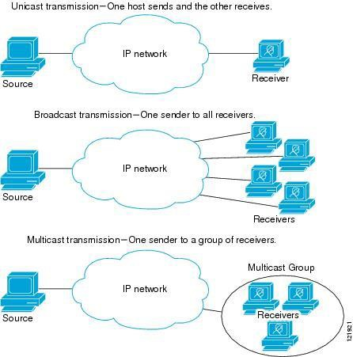
Ağ Topolojileri
Yerel alan ağlarında bilgi, paketler hâlinde iletilir. Bu paketlerin iletimi üç farklı şekilde gerçekleşir. Bunlar;
 Unicast: Paketin tek bir kaynak istasyondan, tek bir hedef istasyona gönderilmesidir.
 Multicast: Paketin tek bir istasyondan, ağda çoğaltılarak birden fazla hedef istasyona gönderilmesidir.
 Broadcast: Paketin tek bir istasyondan, ağda çoğaltılarak ağa dahil olan bütün istasyonlara gönderilmesidir. Buna bilgi iletişimi de denir.

Slide 4
AĞ TOPOLOJİLERİ
Lan topolojileri arasında en çok kullanılan 3 topoloji vardır:
 Ortak yol (Bus),
 Halka (Ring) ve
 Yıldız (Star) topolojileridir.
Günümüzde kullanılan en yaygın kullanılan yıldız topolojidir. Bunun sebebi performans, kablolama kolaylığı ve fiyatıdır.
Bunlar dışında ağaç (tree) topolojisi ve mesh topolojileri de vardır.

Slide 5
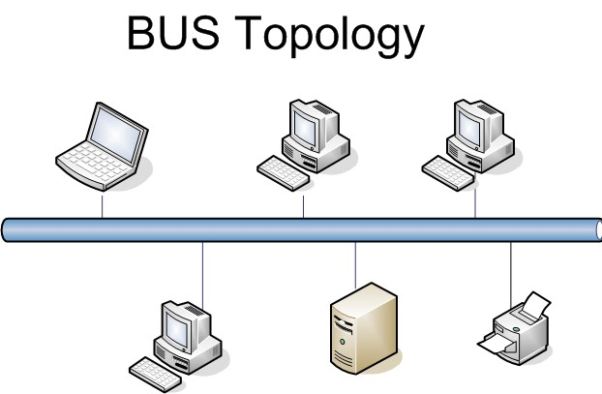
Bus (Ortak Yol)Topoloji
Ortak yol topolojisinde tüm iş
istasyonlarının üzerinde olduğu bir hat (omurga) mevcuttur.
Bütün istasyonlar hattaki tüm mesajları inceler ve kendine ait mesajları alır. Hattaki bilgi akışı çift yönlüdür.
Kaynak istasyon bilgiyi hatta bırakır. Bilgi her iki yönde ilerleyerek hatta yayılır. Ancak bu topolojide aynı and iki istasyonun bilgi göndermesi durumunda bilgi trafiği karışır. Bunu önlemek için hattın paylaşımını düzenleyen protokoller kullanılmalıdır.

Slide 6
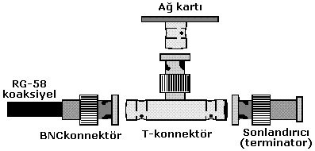
Bus (Ortak Yol)Topoloji
Ortak yol topolojisi kullanılarak kurulan ağlarda koaksiyel kablo kullanılır, her bir istasyona
T-konnektör takılır. İlk ve son istasyona ise sonlandırıcı (terminatör) bağlanarak ağ sonlandırılır.

Slide 7
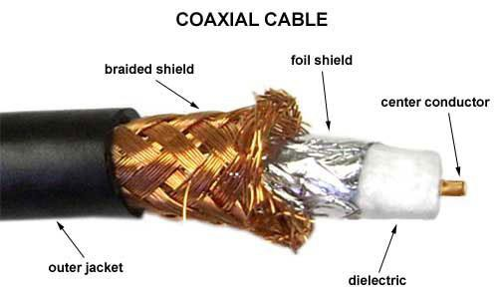
Bus (Ortak Yol)Topoloji
Bu topoloji ağ performansı en düşük olan topolojilerden biridir. İki istasyon arası mesafe ince koaksiyel kullanıldığında 185 metre, kalın koaksiyel kullanıldığında 500 metredir. İki
istasyon arası mesafe minimum 0,5 metre olmalıdır. Maksimum 30 istasyon kullanılabilir.

Slide 8

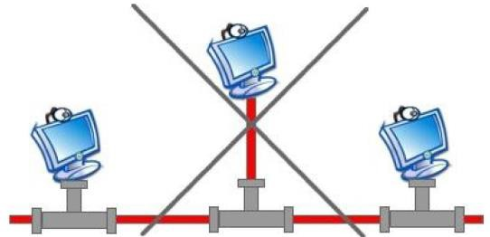
Bus (Ortak Yol)Topoloji
Ortak yol topolojisine uygun bağlantıda dikkat edilmesi gereken noktalar şunlardır:
 Bağlantı gerçekleştirilirken T-konnektörler doğrudan network kartına takılmalıdır.
 Eğer bir istasyon uzağa yerleştirilecekse T- konnektör’den çıkacak bir kablo ile uzatma yapılmamalıdır.

Slide 9
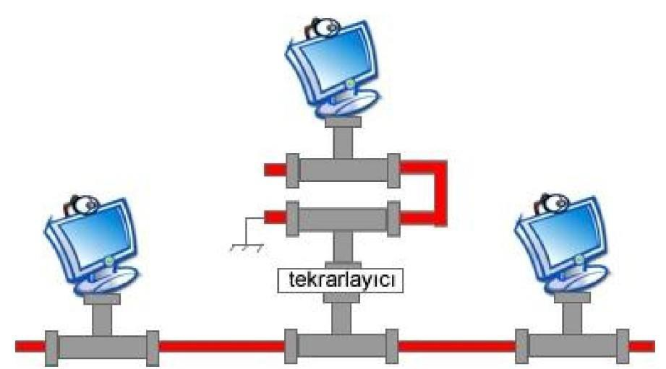
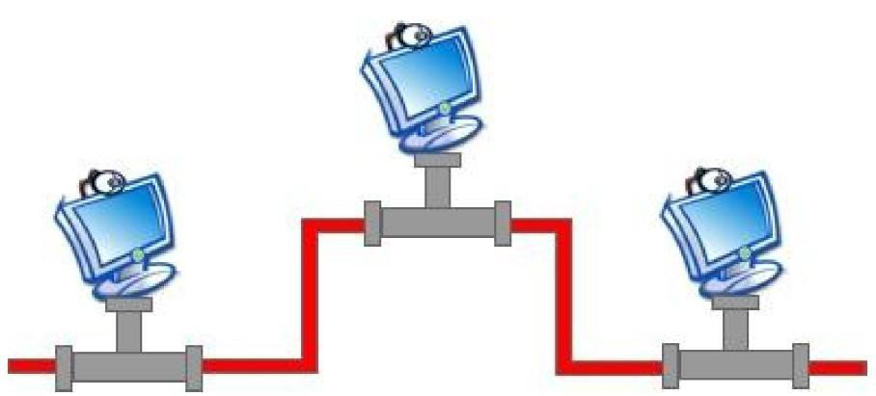
Bus (Ortak Yol)Topoloji
 Uzaktaki bir bilgisayarın sisteme bağlanması için
aşağıdaki şekillerde olduğu gibi 2 çözüm üretebiliriz.
❖

Slide 10
Bus (Ortak Yol)Topoloji
Avantajları
 Kablo yapısı güvenilirdir.
 Yeni bir istasyon eklemek kolaydır.
 Merkez birime ihtiyaç duyulmaz.
Dezavantajları
 Maksimum 30 istasyon bağlanabilir.
 Ağın uzunluğu ince koaksiyelde 185, kalın
koaksiyelde 500 metreden fazla olamaz.
 Bir istasyonun arızalanması bütün ağı devre dışı bırakır.
 Arıza tespiti zordur.

Slide 11
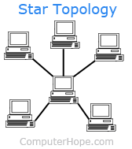
Yıldız (Star) Topoloji
Bu topolojide ağdaki iletişimin gerçekleşmesi için bir merkezî birim bulunur ve bütün istasyonlar bu merkezî birime bağlanır. Ortak yol
topolojisine göre performansı daha yüksektir, güvenilirdir fakat daha pahalı çözümler sunar.
Bir istasyondan diğerine gönderilen bilgi önce bu merkez birime gelir, buradan hedefe yönlendirilir. Ağ
trafiğini düzenleme yeteneğine sahip bu merkezî birim, Hub veya anahtar (switch) olarak adlandırılır.

Slide 12
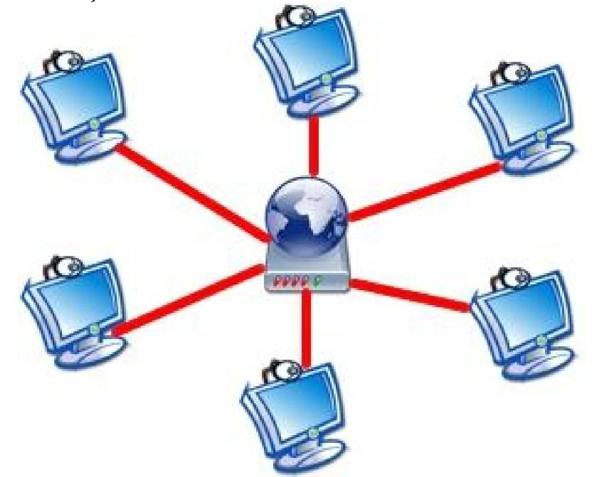
Yıldız (Star) Topoloji

Slide 13
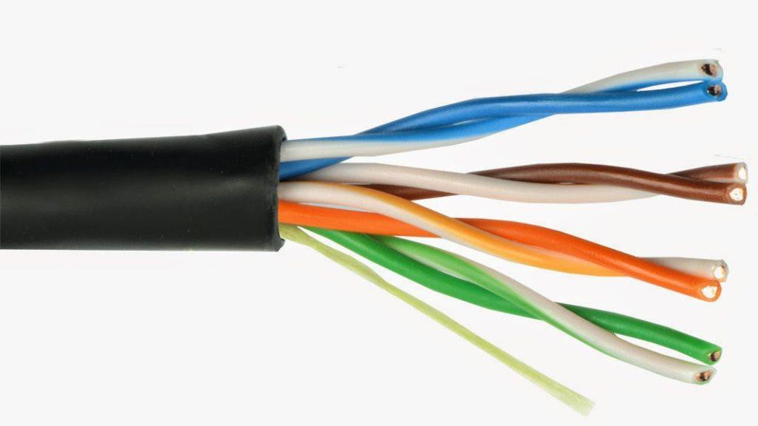
Yıldız (Star) Topoloji
Bu topolojiye dayalı bir sistem kurulurken korumasız çift bükümlü UTP (Unshielded Twisted Pair-Korumasız Çift Bükümlü) veya korumalı çift bükümlü STP (Shielded Twisted Pair-Korumalı Çift Bükümlü) kablo kullanılır.
İstasyonların merkezi birime (Hub) olan uzaklığı maksimum 100 metredir. Kullanılan ağ kartına veya kabloya göre ağ farklı hızlarda çalışabilir.

Slide 14
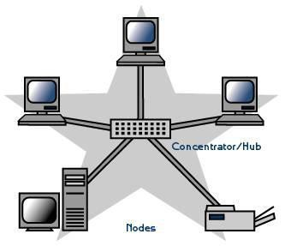
Yıldız (Star) Topoloji
Merkezde bulunan Hub veya anahtar üzerindeki ışıklara bakılarak arızalı olan istasyon bulunabilir. Bir istasyonun arızalanması ağ trafiğini etkilemez.

Slide 15
Yıldız (Star) Topoloji
Avantajları
 Bir istasyonun arızalanması ağı etkilemez.
 Ağa yeni bir istasyon eklemek çok kolaydır.
 Ağ yönetimi çok kolaydır.
 Kullanılan ağ elemanlarına göre yüksek hızlar elde edilebilir.

Slide 16
Yıldız (Star) Topoloji
Dezavantajları
 Merkezî birimdeki hub’da oluşacak bir arıza, hub’a bağlı bütün istasyonları devre dışı bırakır.
 Her bir istasyon için ayrı bir kablo çekilmesi gerekir. Bu da maliyeti ve kablo kirliliğini arttırır.

Slide 17
Star-Bus Topoloji
Günümüzde bir çok ağ bus,star ve ring topolojilerinin kombinasyonu şeklinde
tasarlanmıştır.
Bunlardan bir tanesi de star-bus topolojidir.
Star bus topolojide, her ağ kendi içerisinde bir star topoloji yapısında çalışırken, hub’lar
arasında ise bus topoloji yapısı kullanılmaktadır.
Star bus topoloji içerisinde bir bilgisayar arızalanır ise bu bilgisayar diğerlerinin çalışmasını engellemez. Yani diğer bilgisayar birbirleriyle iletişime devam edebilirler.

Slide 18
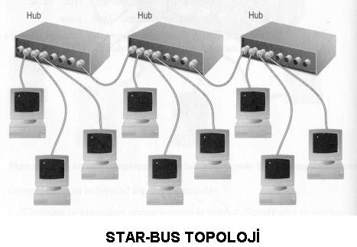
Star-Bus Topoloji
Eğer kenardaki hublar/switchler arızalanırsa, bu hub/switch’e bağlı olan bilgisayarlar diğer hub/switch’lere bağlı olan bilgisayarlarla iletişime geçemez. Fakat diğer hub/switch’lere bağlı olan bilgisayarlar kendi araları iletişime devam ederler.
Eğer ortadaki hub/switch arızalanırsa, kenarlardaki hub/switch’lere bağlı olan bilgisayarlar birbirleriyle iletişim kuramazlar. Sadece kenarlardaki hub/switch’e bağlı olan bilgisayarlar kendi aralarında haberleşirler.

Slide 19
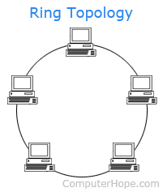
Ring (Halka) Topoloji
Bu topolojide her istasyon bir halkanın elemanıdır ve halkada dolaşan bilgi bütün istasyonlara ulaşır.
Her istasyon halkada dolaşan bilgiyi ve hedef adresi alır. Hedef adres kendi adresi ise kabul eder. Aksi takdirde gelen bilgi işlem dışı kalır.

Slide 20
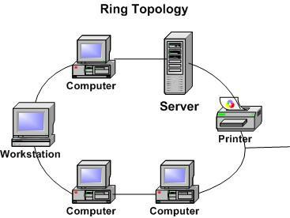
Ring (Halka) Topoloji
Halkadaki bilgi akışı tek yönlüdür. Yani halkaya dâhil olan bilgisayarlar gelen bilgiyi iletmekle görevlidir.
Herhangi bir sonlandırmaya gerek duyulmaz.

Slide 21
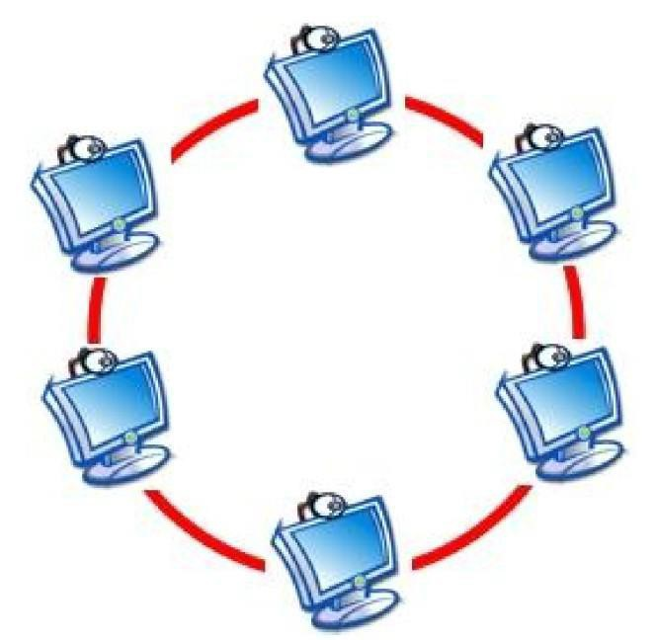
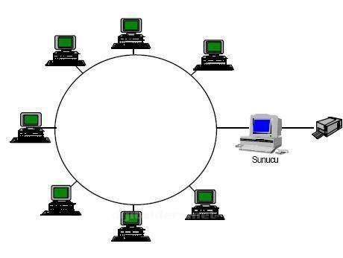
Ring (Halka) Topoloji

Slide 22
Ring (Halka) Topoloji
En yaygın olarak kullanılan, IBM tarafından oluşturulan token ring topolojisidir.
Halka içinde dolanan bilginin denetimi amacıyla token (jeton) adı verilen bir bilgi ağda dolanır.
Token hedef bilgisayara ulaştıktan sonra o bilgisayar tarafından değiştirilerek tekrar ağa bırakılır. Yani her bir istasyon gelen kablo için alıcı, giden kablo için de gönderici görevi görür. Halka topoloji kullanılarak 4 – 16 Mbps hıza ulaşmak mümkündür.

Slide 23
Ring (Halka) Topoloji
Avantajları
 Maliyeti düşüktür.
 Her bir istasyon gönderici olarak görev yaptığından sinyal zayıflaması çok düşüktür.
 Ağda hiçbir çakışma meydana gelmez. Performansı yüksektir.
 Kolay ve hızlı kurulur. Arıza tespiti kolaydır.

Slide 24
Ring (Halka) Topoloji
Dezavantajları
 Halkaya dâhil olan bir istasyonun arızalanması, ağın çökmesine sebep olur.

Slide 25
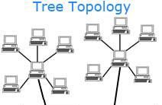
Ağaç Topoloji
Hiyerarşik topoloji olarak da bilinir.
Bu ağ topolojisinde bir merkezi kök düğüm(hiyerarşinin en üst seviyesinde), hiyerarşide bir alt seviyede (ikinci seviye) bir veya daha fazla düğüm ile bağlanır.
Merkezî düğüm ile ikinci seviyedeki her bir düğüm arasında noktadan noktaya bağlantı vardır.

Slide 26
Ağaç Topoloji
İkinci seviyedeki her bir düğüm de ,bir alt seviyedeki (üçüncü seviye) bir veya daha fazla düğüm ile bağlı ise merkezî düğüm ile noktadan noktaya bağlantı ile bağlıdır.
Hiyerarşide sadece en üst seviyedeki merkezî kök düğümün üstünde başka bir düğüm yoktur. (Ağaç hiyerarşisi simetriktir.).
Ağda bulunan her bir düğüm bir sonraki alt seviyedeki düğümlere bağlayan sabit değişmez bir numaraya sahiptir. Bu numara "dallanma
faktörü" olarak anılacaktır.

Slide 27
Ağaç Topoloji
Ağaç topolojisi de yol topolojisine benzer iletim ortamı kapalı döngüsü olmayan ve dallanan bir kablodur.
Ağaç düzeni kablo bağı (headend) olarak bilinen bir noktadan bağlar. Bir ya da daha fazla kablo, kablo başından başlar ve her biri dallara sahip olabilir.
Bu dalların, daha karmaşık bir düzene imkân
tanımak için ilave dalları olabilir. Yine herhangi bir istasyondan gelen iletim, ortam boyunca yayılır.
Diğer tüm istasyonlar tarafından alınabilir ve uç noktalarda yok edilir.

Slide 28
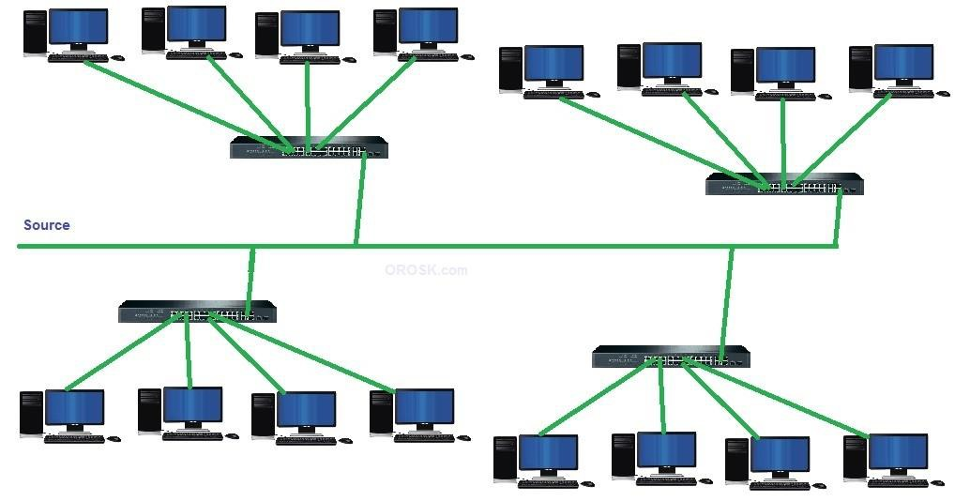
Ağaç Topoloji

Slide 29
Ağaç Topoloji
Halkada olduğu gibi iletim, adres ve kullanıcı bilgisini içeren paketler şeklindendir.
Her istasyon ortamı izler ve kendisine adreslenen paketleri kopyalar.
Tüm istasyonlar ortak bir iletim bağlantısını paylaştıklarından bir zaman diliminde yalnızca bir istasyon iletimde bulunabilir ve erişimi düzenlemek için ortama erişim kontrol tekniğine ihtiyaç vardır.

Slide 30
Ağaç Topoloji
Yol ve ağaç topolojilerinde bükümlü ikili kablo ve koaksiyel kablo kullanılabilir.
Fiber optik kablo koaksiyel kablodan daha büyük kapasiteye sahiptir ve gelecekteki yerel şebeke
tesisatları için oldukça iddialı bir adaydır. Ancak maliyetinden ve teknik sınırlılıklarından dolayı nadiren kullanılmaktadır.

Slide 31
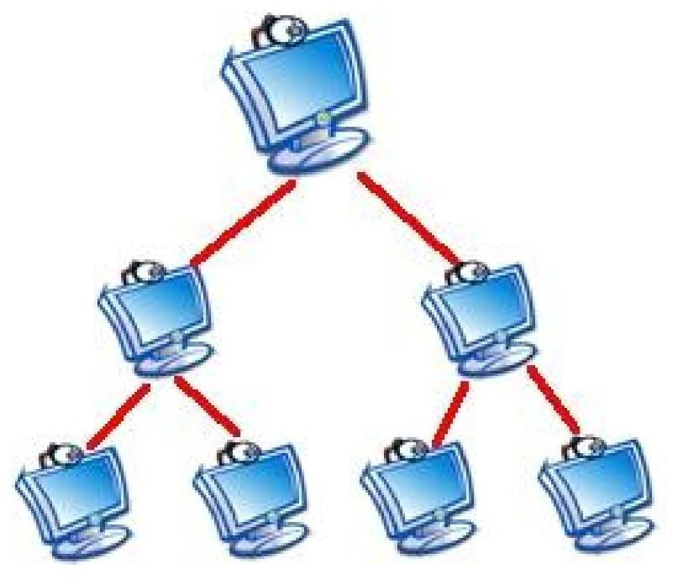
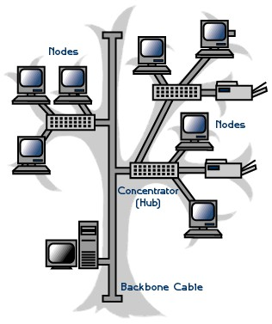
Ağaç Topoloji

Slide 32
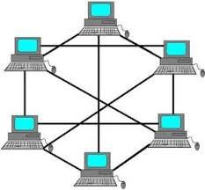
Mesh Topoloji
Ağ topolojileri içerisindeki en sağlam
ve sağlıklı olan yapıdır. Mesh
topolojide, her bilgisayar bütün diğer bilgisayarlara ayrı kablo ile bağlanır. Bu konfigürasyon sayesinde eğer kablolardan biri arızalanırsa, diğer hatlar üzerinden trafiğin geçişini sağlayacaktır.
Problemleri gidermede kolaylıklar sağlaması, daha sağlam bir yapıya sahip olması gibi bir çok avantajının yanında, çok fazla kablo masrafı ve karmaşasından dolayı bu tip ağlar kullanılmamaktadır.

Slide 33
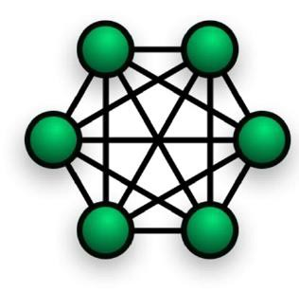
Mesh Topoloji
Tamamen bağlı: Topoloji sadece küçük bir sayıda düğüm birbirine bağlı olduğu zaman kullanılmasına rağmen, fiziksel tam bağlı örgü
topolojisi pratik ağlar için genel olarak çok masraflı ve karmaşıktır.

Slide 34
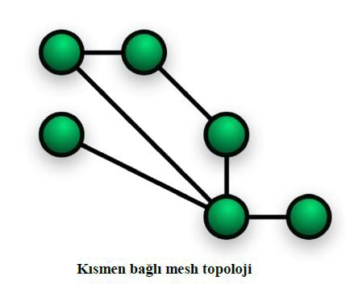
Mesh Topoloji
Kısmen bağlı:Bu tip ağ topolojisinde ağda bulunan bazı düğümler, birden fazla düğüme noktadan noktaya bağlantı ile bağlıdır.
Bu ağdaki her düğüm arasında gider ve karmaşıklığı olmayan fiziksel tam bağlı örgü
topolojisinin bazı tekrarlarından faydalanmayı mümkün kılar.

Slide 35
Mesh Topoloji
Avantajları
 Her istasyonun kendi başına diğerleri ile uçtan uca bağlantı kurmasından dolayı çoklu bağlantı oluşmaktadır. Böylece herhangi bir bağlantının kopması durumunda sinyalin hedefine ulaşabilmesi için diğer bağlantıları kullanması en önemli avantajdır.
 Bir istasyondan yayınlanan sinyal farklı hedeflere yöneldiğinde çoklu oluşan bağlantı sayesinde kısa süre içerisinde ağdaki hedeflerine varacaktır, böylece taşınım zamanı kısalacaktır.

Slide 36
Mesh Topoloji
Dezavantajları
 Ağ üzerinde az sayıda düğümün bulunduğu durumlarda ve ortam boyutunun küçük olması hâlinde ortaya çıkan bağlantı miktarının çok fazla gözükmesi ve bu durumda ağ hızının yavaşlamasıdır.
 Mantıksal bir perspektiften bakılacak olunursa bu yapının durumu, performansı, ağdaki merkezî dağıtıcıların ve diğer cihazların sayısı ile doğru
orantılıdır. Ayrıca ağdaki her birim diğer tüm birimler için birer bağlantı gerektirdiğinden dolayı genellikle uygulamada pek fazla pratik bulunmayan bir özelliğe sahiptir.

Slide 37
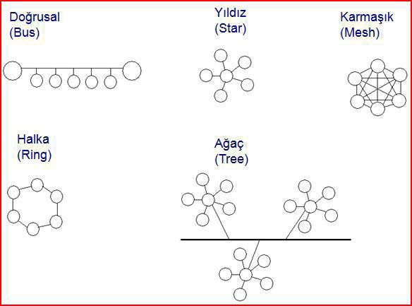
Ağ Topolojileri

Slide 38
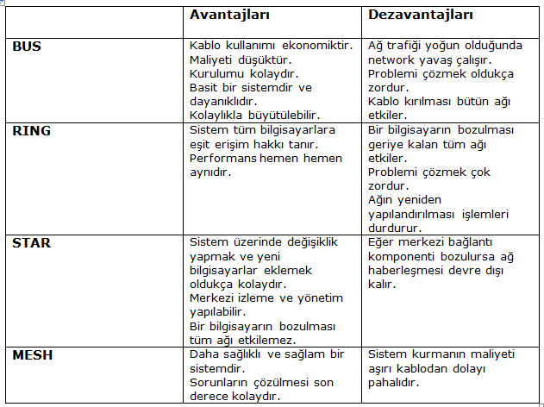
Karşılaştırma Tablosu

Slide 39
Kaynakça
1- Ağ Temelleri Ders Modülleri– MEGEP MEB (2011)

